Slide 1




ESTO ES UN TEMPLATE. POR FAVOR NO EDITAR ESTE ARCHIVO.
DESCARGARLO EN SU MAQUINA

Slide 2

Soluciones de Omnicanalidad y Comercio Unificado para Retailers

Slide 3



Una empresa del grupo
Líder en el mercado de
SOFTWARE DE GESTIÓN
Con
45,6% DE MARKET SHARE
Segmento: Varejo | Fonte: IDC

Slide 4





Nuestro ADN
Linx Enterprise es la elección natural de los grandes retailers latinoamericanos, siendo referencia en el mercado por su nivel de servicio unificado y soluciones innovadoras, brindando experiencias increíbles durante toda la jornada del consumidor.

Slide 5

Somos una empresa de tecnología especializada en soluciones de omnicanalidad
y comercio unificado
Ofrecemos soluciones para el retail desde hace más de 30 años en diversos países de América Latina

Slide 6












































USA
FRA
ENTERPRISE
Linx & Napse
+1000
clientes
14
países

Slide 7



Brindamos productos adaptables
Ofrecemos soluciones centradas en el cliente con arquitectura moderna, multiplataforma abierta y extensible, tanto onpremise o cloud, que permiten al cliente tercerizar los procesos de personalización, implantación y soporte, y construir experiencias únicas.
Nuestro objetivo es ayudar a los clientes a ofrecer experiencias de compra apasionantes y simples

Slide 8


Los comercios buscan aumentar
ticket promedio
audiencia
flujo en las tiendas
frecuencia de visitas de un mismo cliente
conversión
productividad

Slide 9

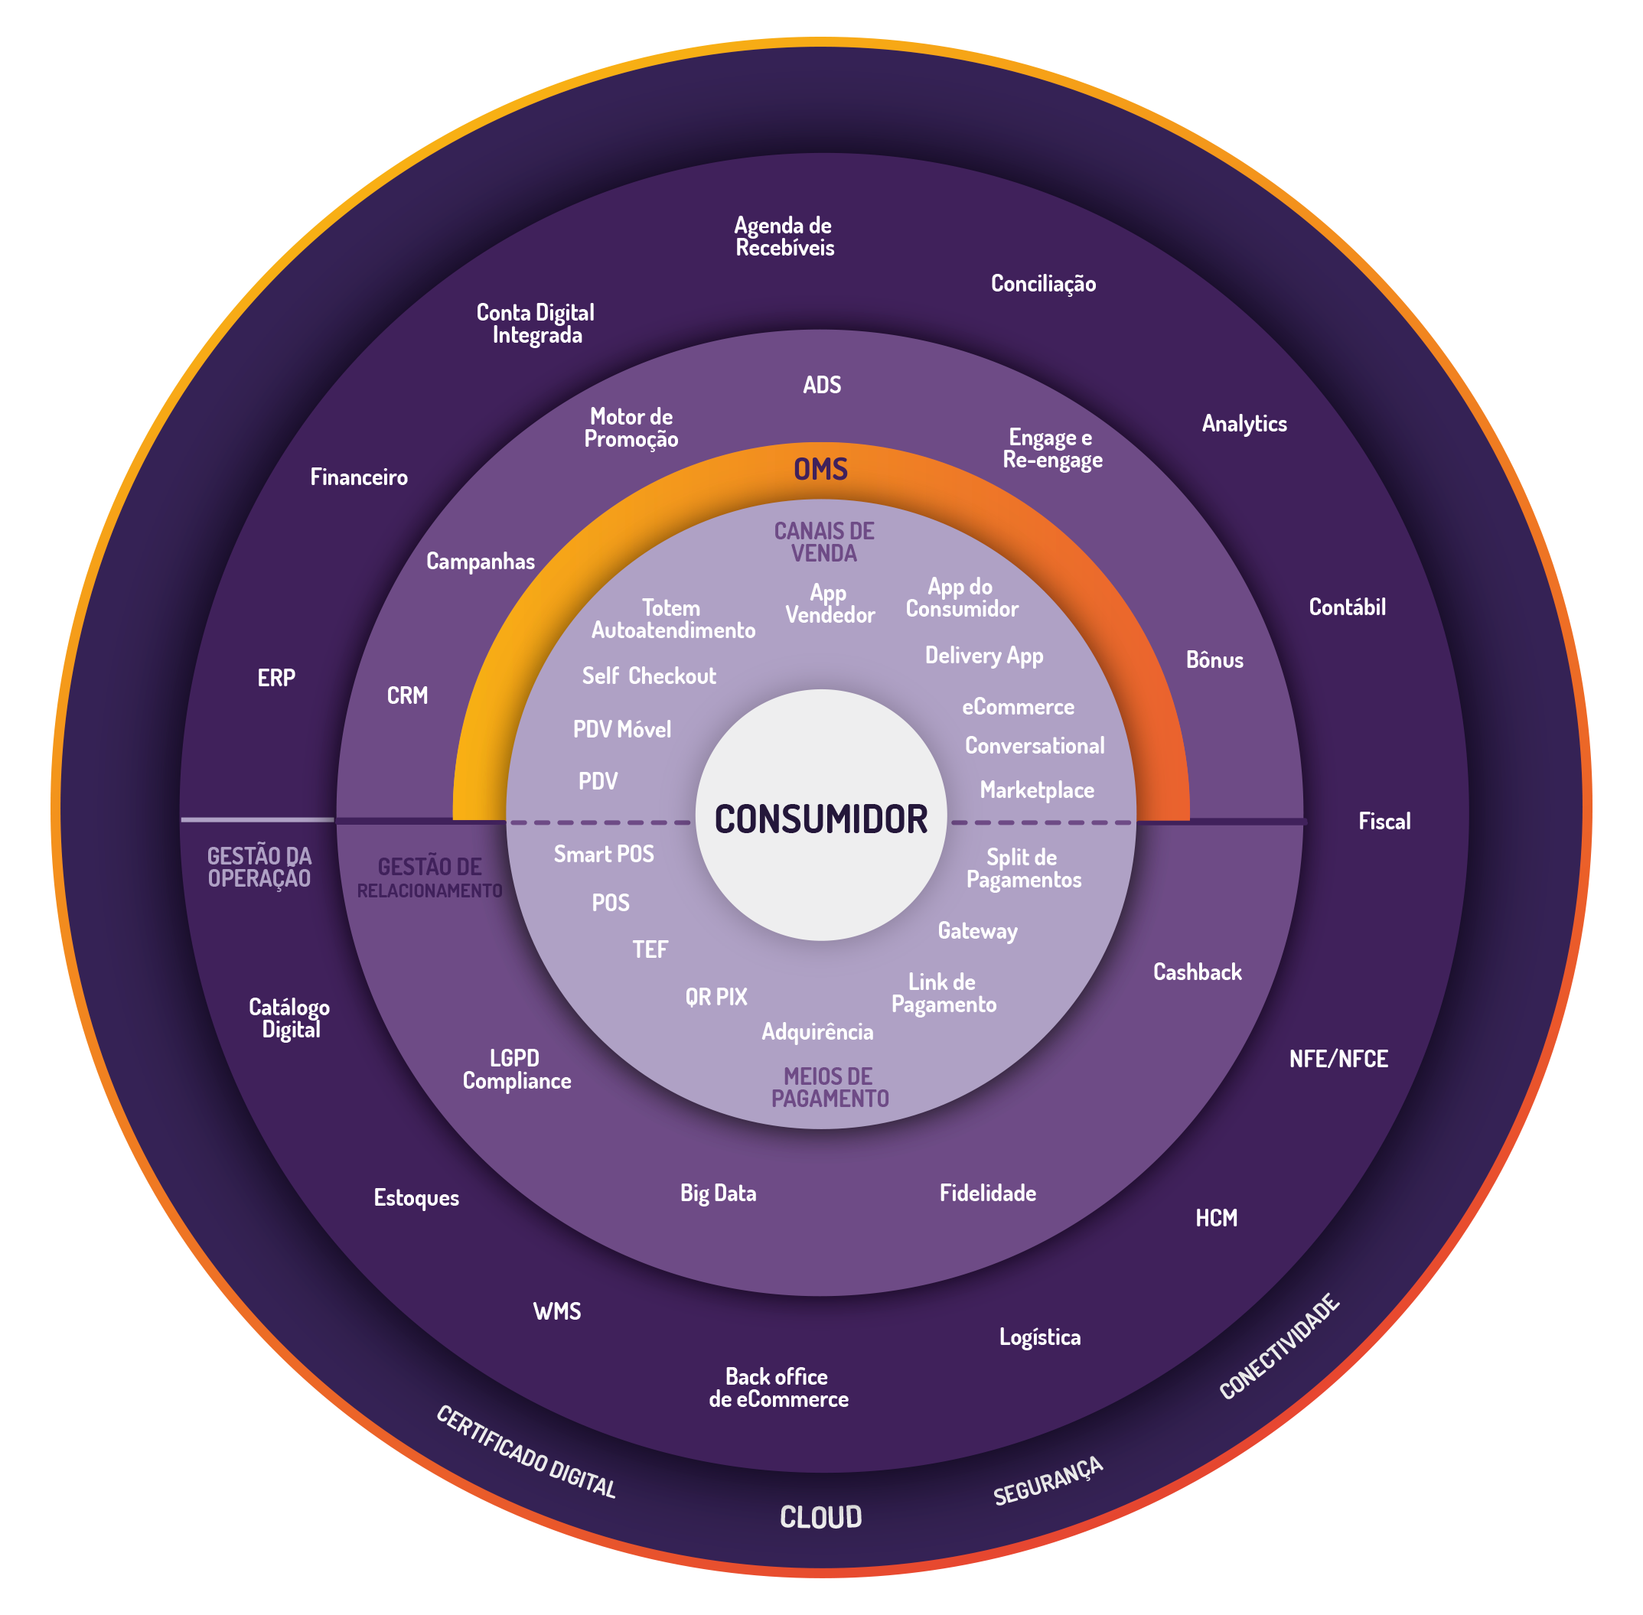
PARA MOVER EL RETAIL
DE PUNTA
A PUNTA
SOLUCIONES ÚNICAS

Slide 10


Suite Unified Commerce
Suite Unified Commerce
Sección 1
Suite Promo
Suite PAY
Sección 3
Suite de productos que se adhiere a los distintos formatos de comercio y, al mismo tiempo, integra canales físicos como virtuales
Oferta de medios de pago acordes a los consumidores más exigentes.
Facilita la gestión de los distintos tipos de comisiones que se calculan en una tienda o sucursal.
Mayor disponibilidad de stock, reducción del tiempo de entrega, gastos de transporte reducidos, mayor facilidad para cambiar productos.
Emitir, controlar, gestionar, almacenar (en un servidor o en la nube) y enviar a sus clientes comprobantes electrónicos.

Slide 11

Suite Promo
Suite Unified Commerce
Suite Promo
Suite Promo
Suite PAY
Sección 3
Se enfoca en crear una experiencia omnicanal y personalizada para los consumidores en función de su comportamiento de compra
Permite en forma simple, y en tiempo real, definir y distribuir promociones complejas a tiendas físicas y virtuales.​
Brinda las herramientas necesarias para fidelizar al consumidor a través de programas de fidelidad, cupones impresos y electrónicos, tarjetas de regalo, monedero electrónico y similares.
Permite conocer preferencias de compra segmentadas y predecir el comportamiento de compra del consumidor.

Slide 12

Suite PAY
Suite Unified Commerce
Suite Promo
Suite PAY
Suite PAY
Sección 3
Integrador de medios de pago: Gestión e integración de compras electrónicas y validación de pago desde y hacia las tiendas físicas y virtuales
Ofrecer al consumidor una amplia gama de opciones al momento del pago como tarjetas de crédito y débito, contactless, billeteras, QR, entre otros.
Minimiza gastos administrativos y errores sistemáticos y elimina la ocurrencia de cargos duplicados por errores manuales.
Reduce la posibilidad de ocurrencia de fraude a través de algoritmos de detección y bloqueo, listas negras y listas blancas.​
Multiempresa, Multimoneda, arquitectura robusta, flexible y escalable.

Slide 13

Desde la gestión comercial hasta la gestión de financiera, tenemos todo lo que el retail necesita para gestionar su operación con sencillez, eficiencia y agilidad.

Slide 14
Nuestro servicio
El éxito de los clientes es lo primero. Trabajamos en resolver las necesidades de manera cooperativa con nuestros clientes sumando a nuestro equipo de especialistas.
Construimos estrategias de corto y largo plazo, donde el enfoque es en el cliente y en hacerlo crecer.
Hacemos seguimiento personalizado por apoyar a los clientes en cada paso que deben realizar y al mismo tiempo respaldamos su inversión y nos enfocamos en su satisfacción.
Nuestro propósito principal es poder acercar a las personas la tecnología entregando una buena experiencia de compra.

Slide 15
Qué aportamos a su negocio
01
Metodologías
que aumentan la calidad del software, su eficiencia y evolución permanente.
02
Mejora continua
y adaptación de nuestras soluciones a cada industria en base a las reglas de negocio.
03
Eficiencia técnica
en los procesos de desarrollo y de implementación denuestras soluciones.
04
Nuevas tecnologías
desarrollo, adopción y evaluación de nuevas tecnologías de manera permanente.

Slide 16
Buscamos mover el retail de punta a punta
y transformar sus objetivos en resultados a través de nuestra tecnología

Slide 17


MUCHAS GRACIAS
Nombre y apellido
Cargo
mail@mail.com
11.1111.1111

